Slide 1

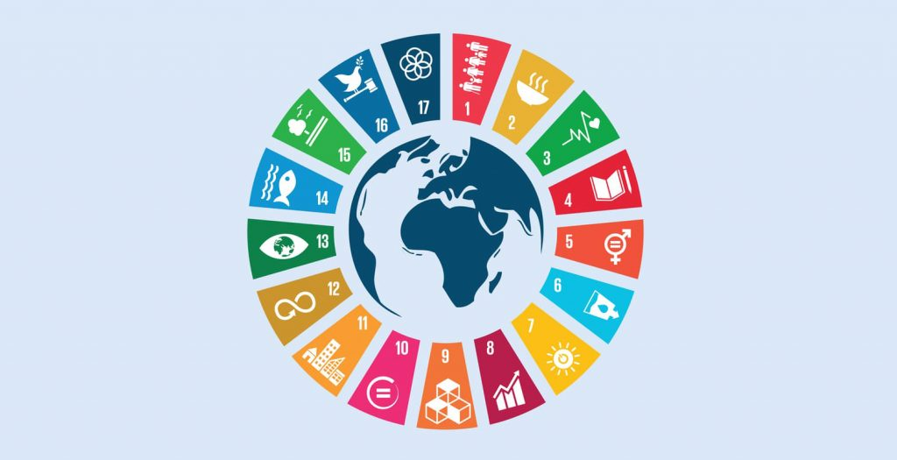


Los Objetivos de Desarrollo Sostenible y la IA
6 de diciembre del 2024

Slide 2

Contenido
- Los ODS, ¿Qué son?
- ¿Qué es el Desarrollo Sostenible
Algo de antecedentes y las COPs
IA, los ODS y el futuro

Slide 3

Los Objetivos de Desarrollo Sostenible (ODS)
¿Qué son?
Los Objetivos Globales y/o Agenda 2023, publicados y ofrecidos al mundo por las Naciones Unidas en 2015 como un llamamiento universal para poner fin a la pobreza, proteger el planeta y garantizar que para el 2030 todas las personas disfruten de paz y prosperidad.
Los 17 ODS están integrados: reconocen que la acción en un área afectará los resultados en otras áreas y que el desarrollo debe equilibrar la sostenibilidad social, económica y ambiental. Los países se han comprometido a priorizar el progreso de los más rezagados.
La creatividad, el conocimiento, la tecnología y los recursos financieros de toda la sociedad son necesarios para alcanzar los ODS en todos los contextos. Pero son voluntarios, No obligatorios.

Slide 4
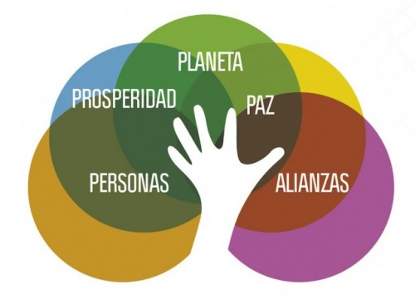
Los ODS están diseñados para acabar con la pobreza, el hambre, la discriminación contra mujeres y niñas, y lograr la salud integral de todos y el planeta!

Slide 5
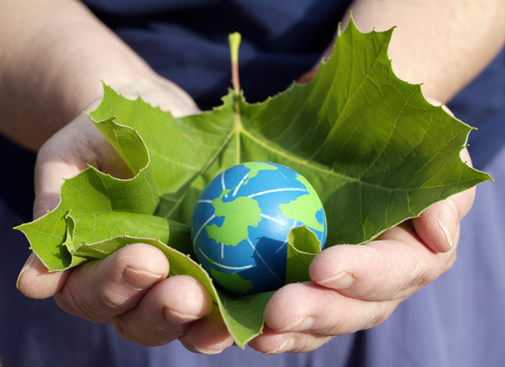

Definición de Desarrollo Sostenible:
“Aquel desarrollo que satisface las necesidades del presente, sin comprometer la capacidad de que las futuras generaciones puedan satisfacer sus propias necesidades.”

Slide 6
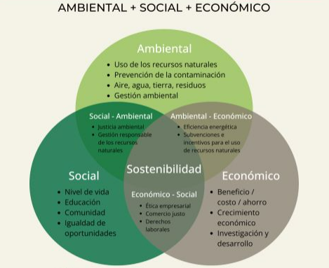
Notes:
Equilibrio ambiental

Slide 7
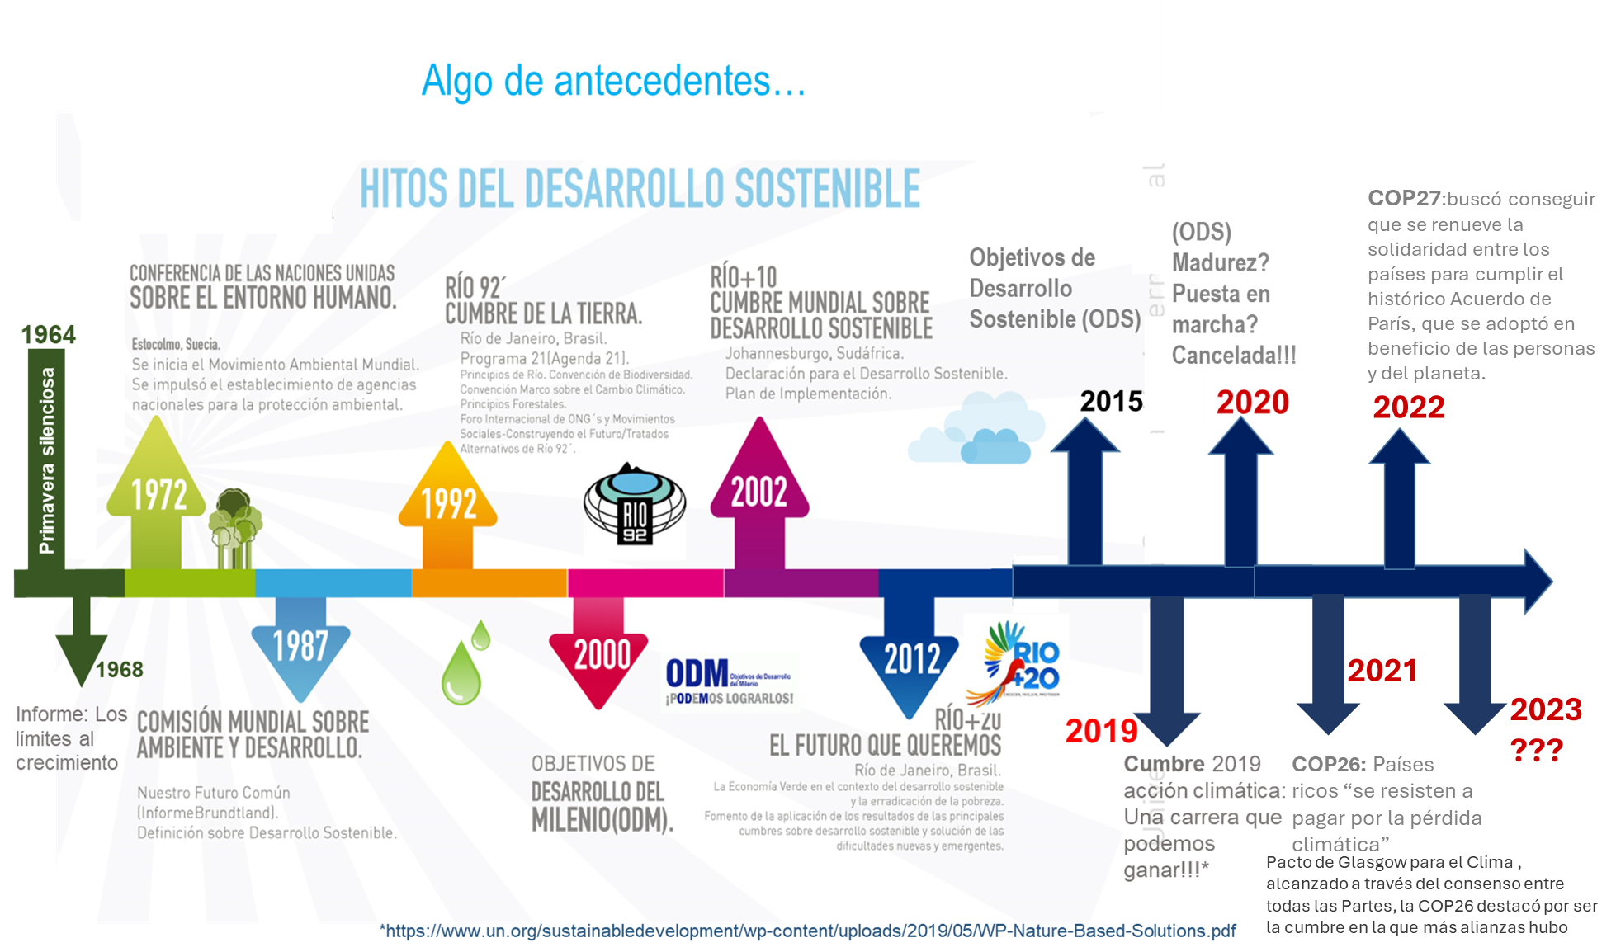

financiación climática, logrando un acuerdo para movilizar al menos $1.3 billones anuales para 2035
2024
2025
un acuerdo para una "transición" fuera de los combustibles fósiles, triplicar renovables, duplicar eficiencia energética y lanzar el fondo de pérdidas y daños

Slide 8

La COP30 en Belém, Brasil (noviembre 2025) marcó un hito, enfocándose en la implementación del Acuerdo de París, la urgencia climática y la financiación, destacando la inclusión de la Amazonía y la necesidad de una transición justa; hubo avances formales en ambición y derechos, pero persisten debates sobre combustibles fósiles, mientras los países preparan sus nuevos compromisos (NDCs 2025) con mayor enfoque en adaptación, género y actores no estatales, según un informe reciente de la OMM y la COP30.

Slide 9
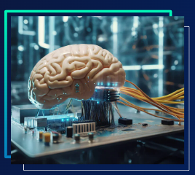
La IA clave aliada para el cumplimiento de la Agenda 2030

Slide 10
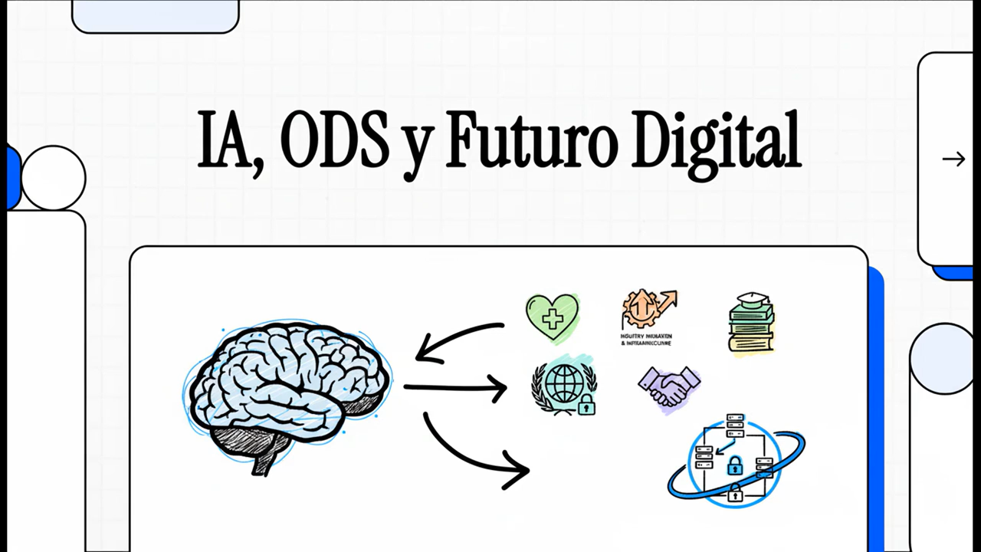
Notes:
Equilibrio ambiental

Slide 11

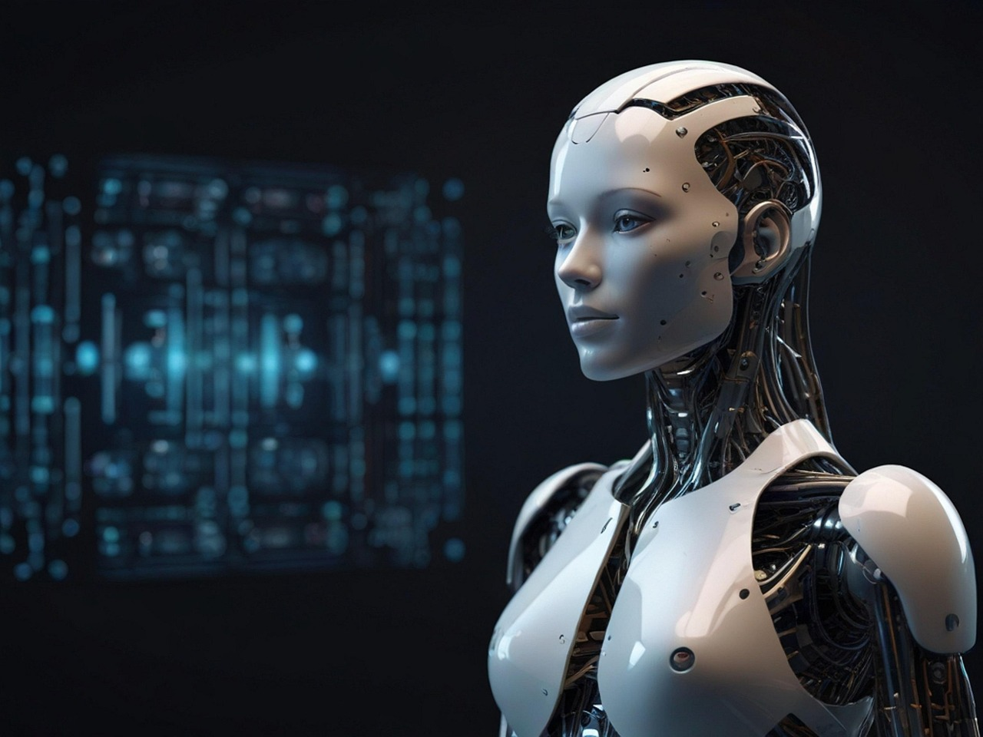




Muchas gracias
Jeanette María Cárdenas Chacón
Especialista en Desarrollo Sostenible, IA y Cambio Climático
00 506 83110156
jeanette.cardenas@gmail.com y Jeanette.cardenaschacon@ucr.ac.cr
https://www.linkedin.com/in/jeanette-m-c%C3%A1rdenas-chac%C3%B3n-4012b928/
CATIE, Turrialba, Costa Rica

